Slide 1

TaBarato
App para divulgação de produtos em geral
Alunos: Vitor Santos, Eduardo Batista e Wilson Nunes

Slide 2
O que é?
Uma rede social de produtos, com foco em produtos alimentícios.
Possui foco no nicho de supermercados, mas não significa que não possa aceitar outros nichos.

Slide 3
Como funciona?
O app foi desenvolvido para que o consumidor possa compartilhar algum produto que encontre e julgue estar em um bom preço.
Dessa maneira o consumidor que possuir o app instalado poderá ir nos locais que disponibilizam os melhores preços e economizar muito em suas compras.
A união faz a força, é um consumidor ajudando o outro. O app ajudará tanto o cliente quanto a empresa que fornece o produto, pois atrairá mais clientes até a empresa

Slide 4
Principais tópicos
BackEnd
Construção das tabelas produto e usuario.
Rotas de requisição.
Deploy no Heroku.
FrontEnd
Esqueleto do sistema – Baixa fidelidade.
Rotas de navegação.
Autenticação de Usuário.
Distinção de Usuário.
Recurso nativo – Câmera
Estilização do app – Alta Fidelidade

Slide 5
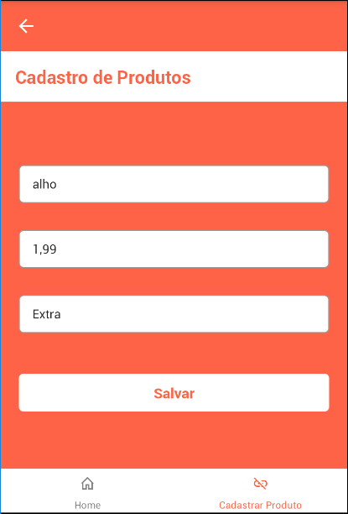
Esqueleto do sistema – Baixa fidelidade.
Foi utilizado como base deste projeto a primeira atividade avaliativa da disciplina, do aluno Vitor Santos, a principio se tratava apenas de um cadastro de produtos.

Slide 6
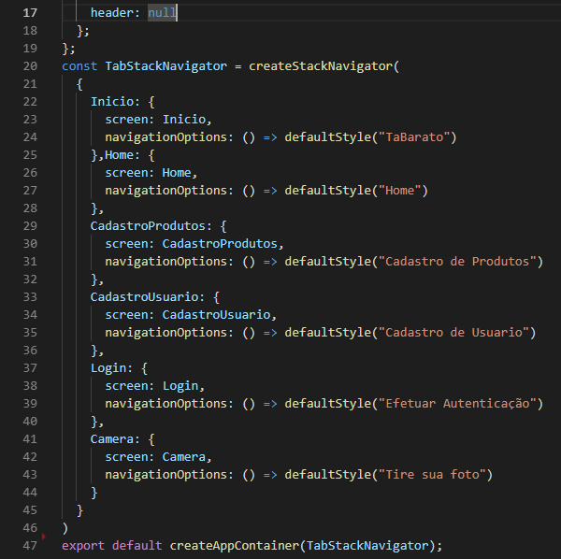
Rotas de navegação.
Rotas são responsáveis por indicar qual página será carregada.
Também são utilizada para transportar valores de um local a outro.

Slide 7
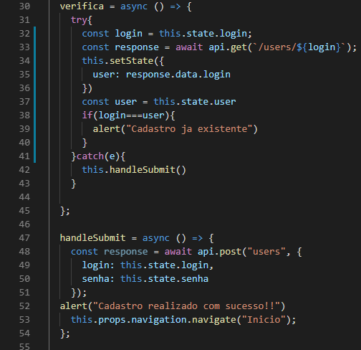
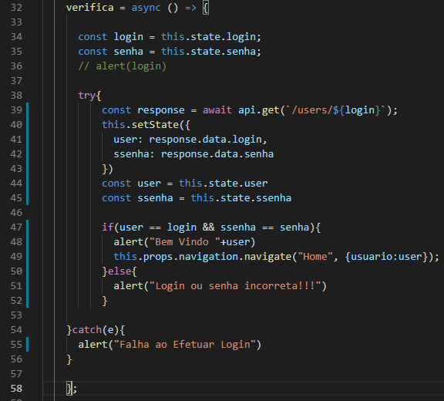
Autenticação de Usuário.
A autenticação é feita com base no login, já que o mesmo é único.

Slide 8
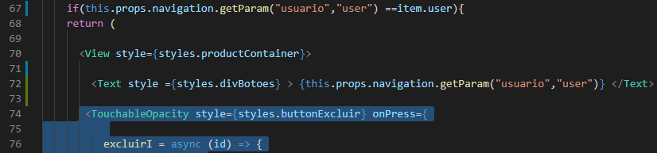
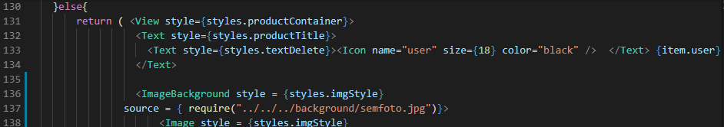
Distinção de Usuário.
A distinção de usuário é feita somente para que o usuário responsável por postar o produto possa também excluir a postagem, mas somente a sua postagem.

Slide 9
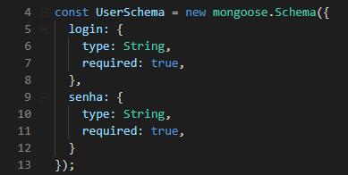
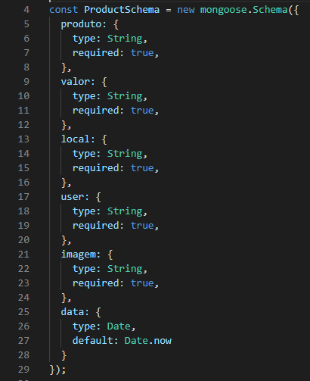
Construção das tabelas produto e usuario.
Foi utilizado o banco não relacional mongoDB, e o código feito de maneira com que o banco seja criado de maneira automática.

Slide 10
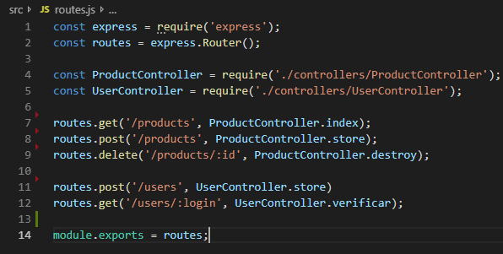
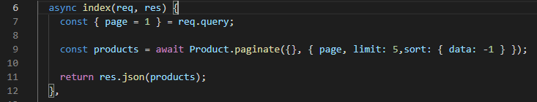
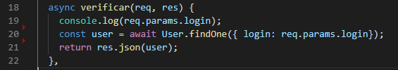
Rotas de requisição.
As rotas indicam quais funções serão chamadas para que sejam feitas interações com o banco de dados

Slide 11
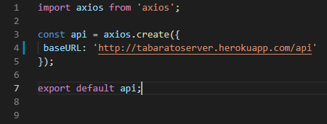
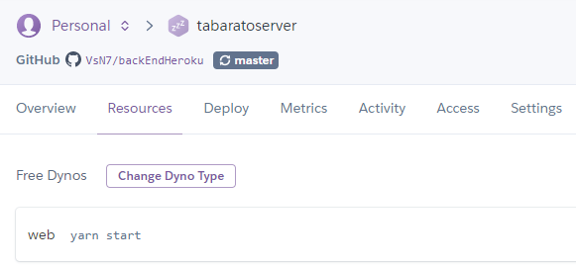
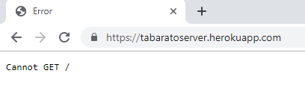
Deploy no Heroku.
Todo o servidor (FrontEnd) foi upado no Heroku, estando disponível on-line e podendo ser acessado de qualquer lugar.

Slide 12
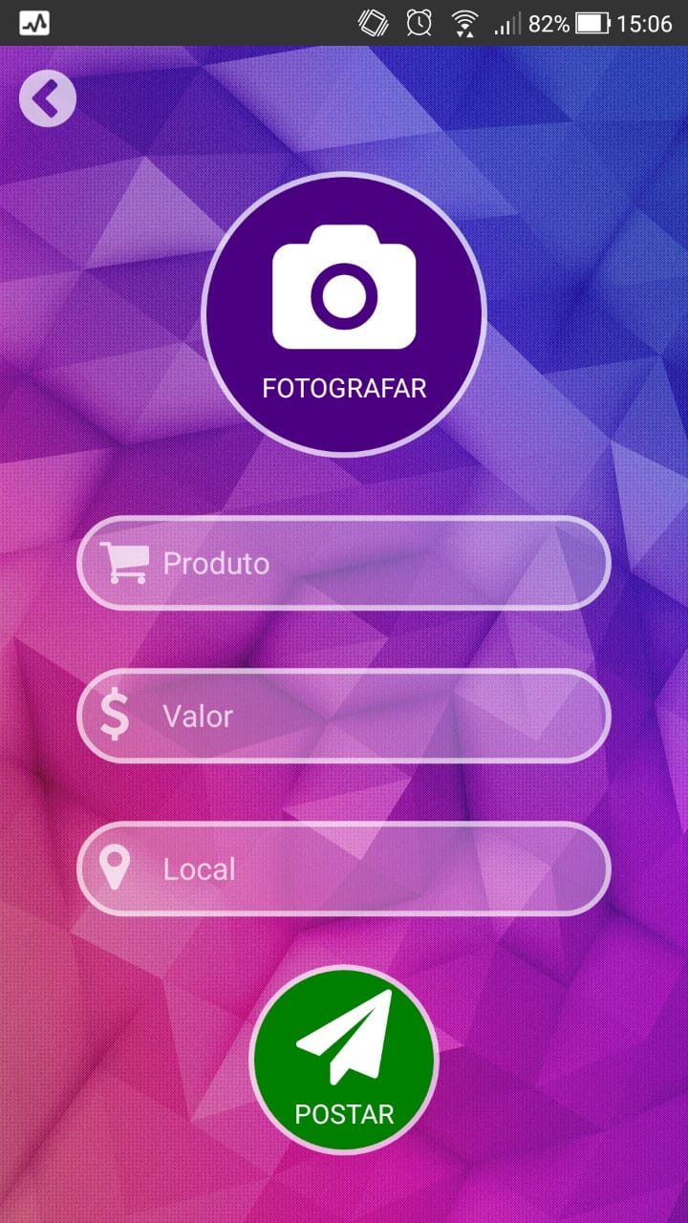
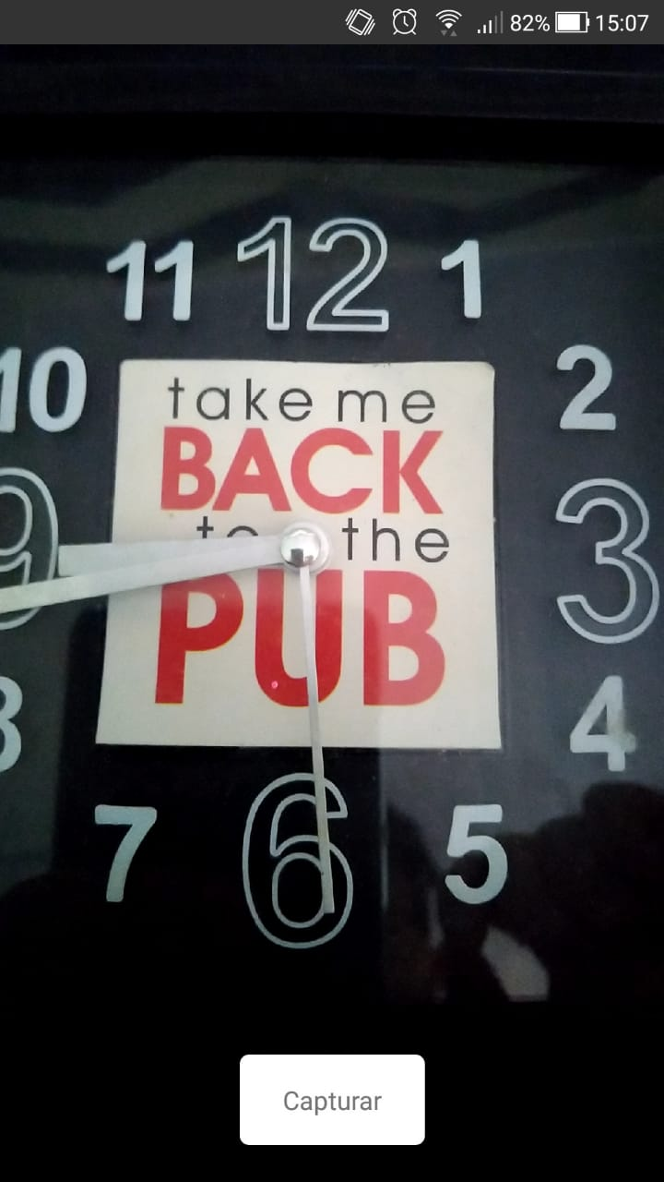
React Native Camera
Instalação:
yarn add react-native-camera // npm install react-native-camera
E como se trata de um recurso nativo do dispositivo temos que criar o link entre o Javascript e o Código Nativo, e para isso basta executar:
react-native link react-native-camera

Slide 13
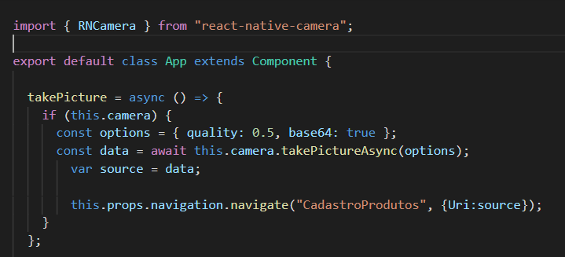
Código

Slide 14
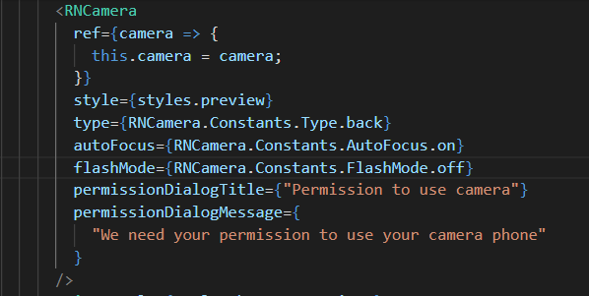
Configurações
type – Prop para indicar se a câmera utilizada será a frontal ou traseira.
autoFocus – Prop usada para a câmera utilizar ou não a função de focar automaticamente um ponto da imagem.
flashMode – Prop para indicar se ao capturar a imagem o Flash da câmera deve ser usado.
permissionDialogTitle e permissionDialogTitle – Props apenas para dispositivos com Android na versão Marshmellow ou superior, que requerem permissão para o uso de alguns recursos, e a câmera é um deles.

Slide 15

Estilização
Logotipo e background – Foram desenvolvidos com o uso da ferramenta open source GIMP;
Dinâmica e transição entre layouts – Algumas funcionalidades assim como botões, que não existiam no protótipo usado como base tiveram que ser implementadas para obtenção do layout desejado.

Slide 16
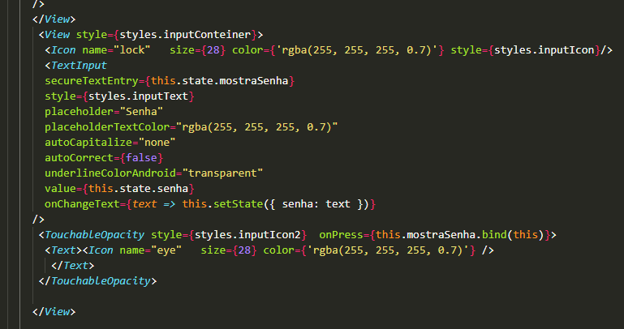
Exemplo
Trecho de código “botão mostra senha” ou “olho”.

Slide 17
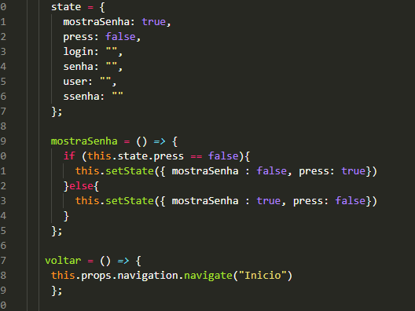
Exemplo
Função do “botão mostra senha” ou “olho”.

Slide 18
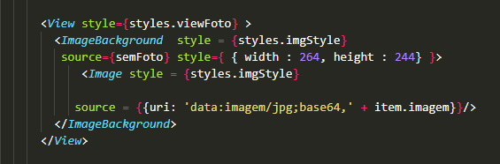
Exemplo
Sobreposição de imagem.

Slide 19
Estilização
CSS – A parte de estilização foi toda feia a mão, usando como material de apoio os conhecimentos obtidos em sala de aula, vídeos e outros conteúdos auxiliares na internet.

Slide 20
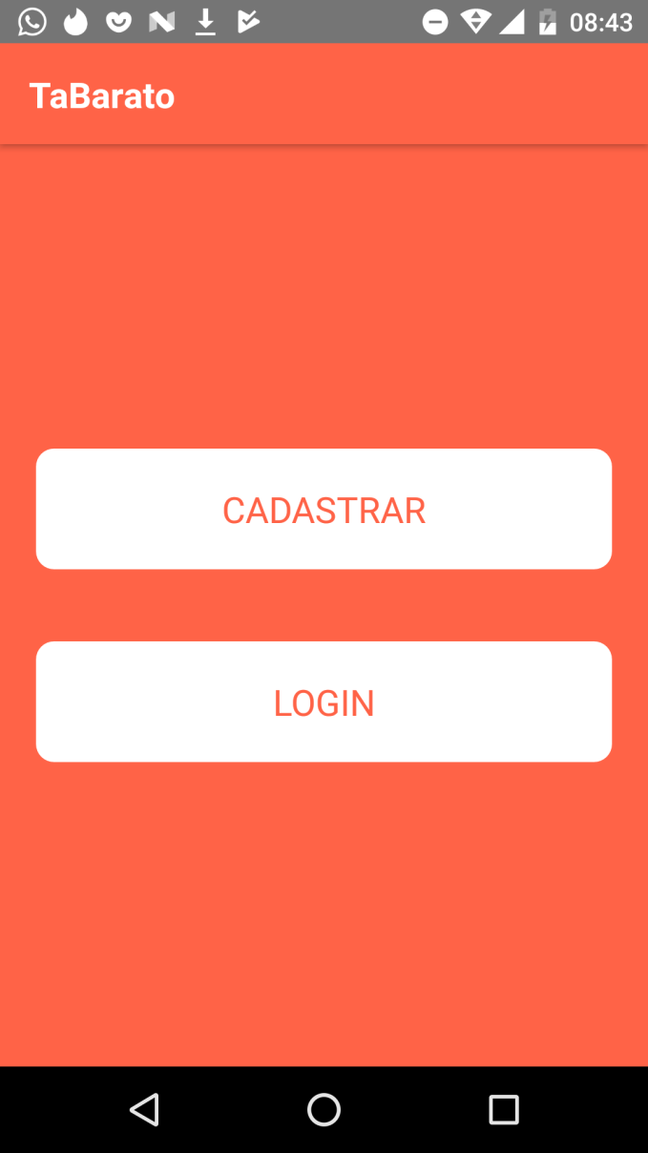
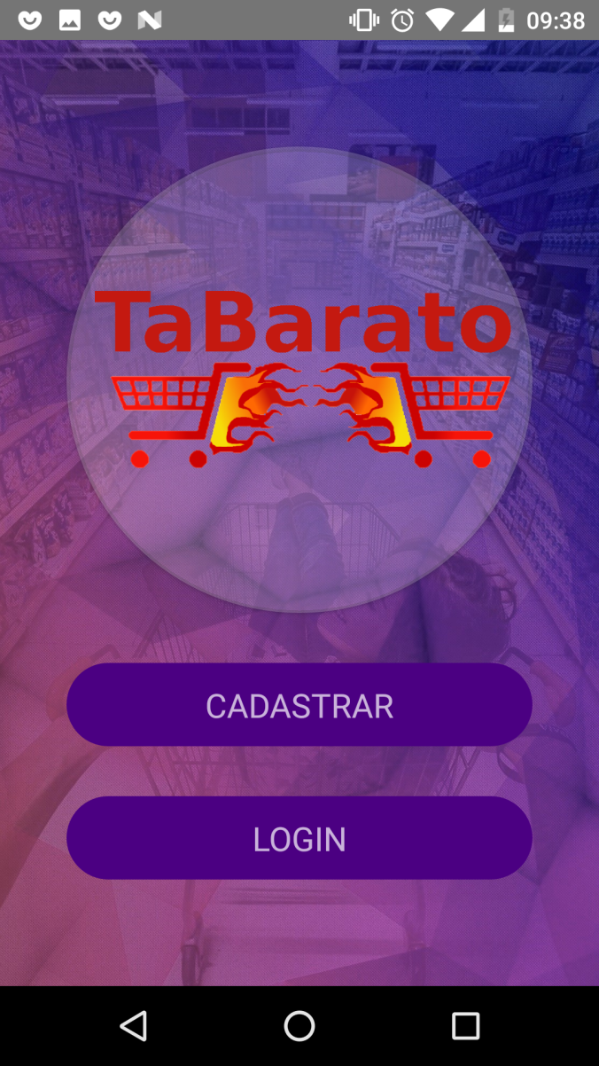
Design final

Slide 21
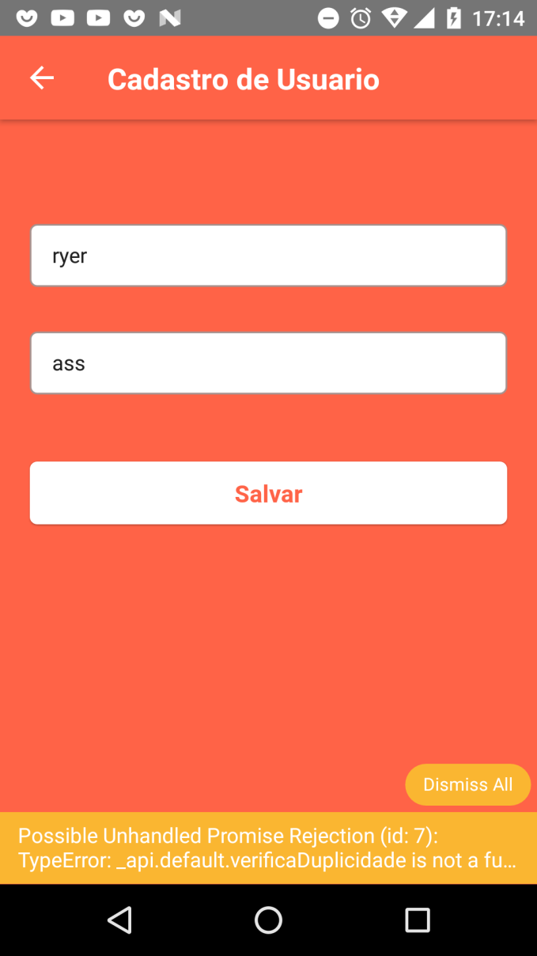
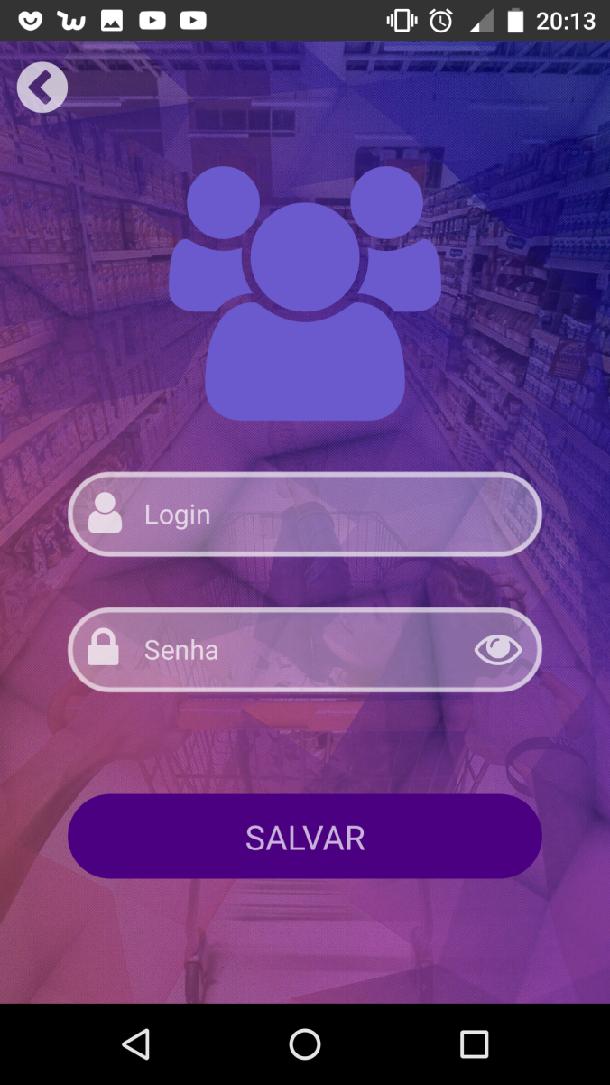
Design final

Slide 22
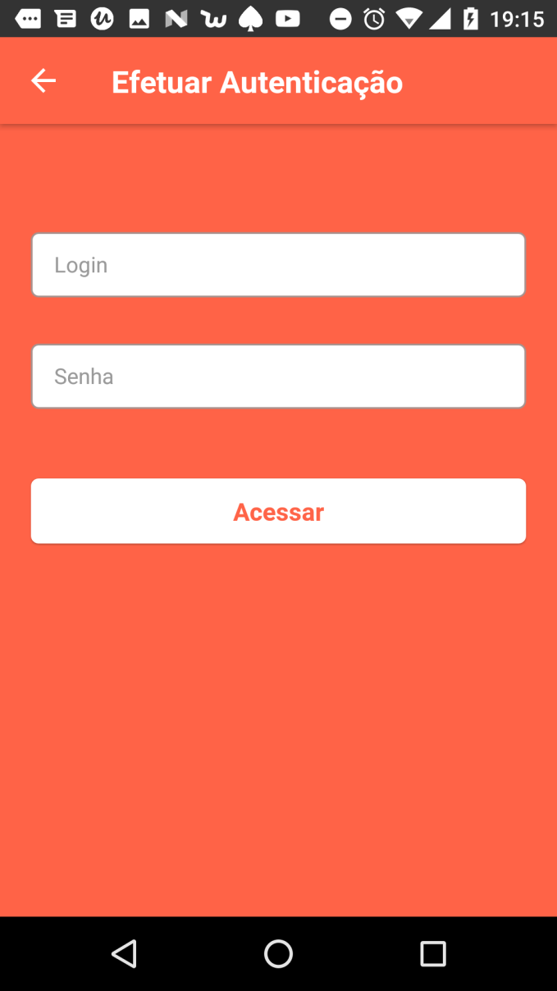
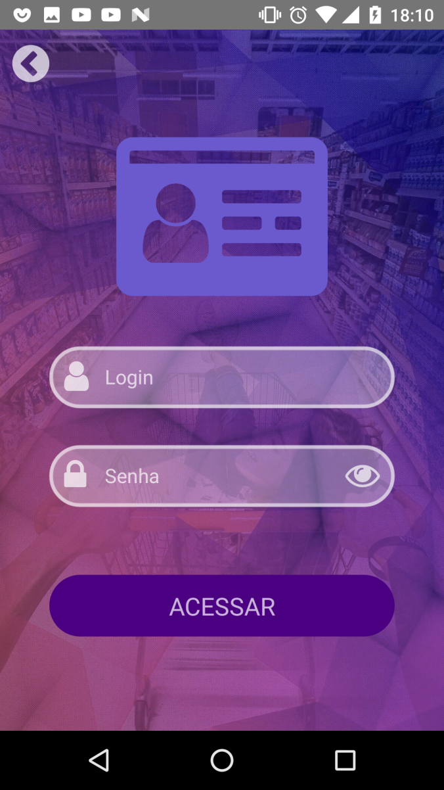
Design final

Slide 23
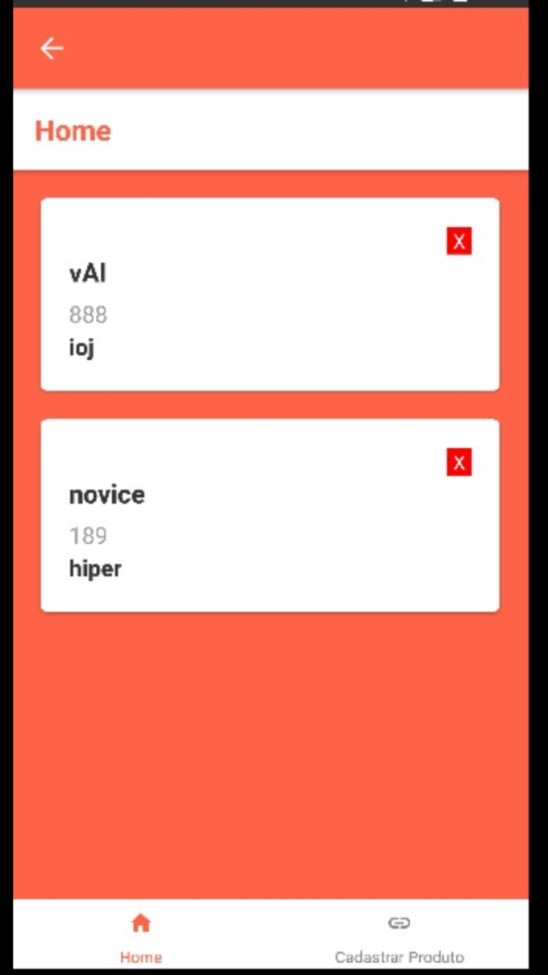
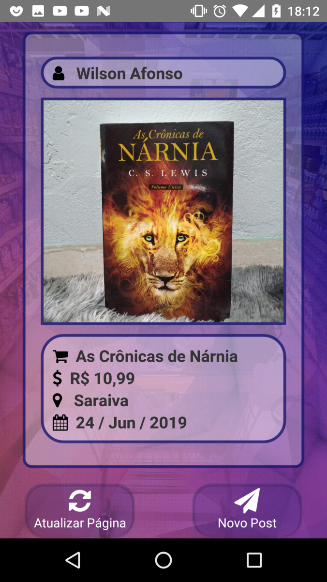
Design final

Slide 24
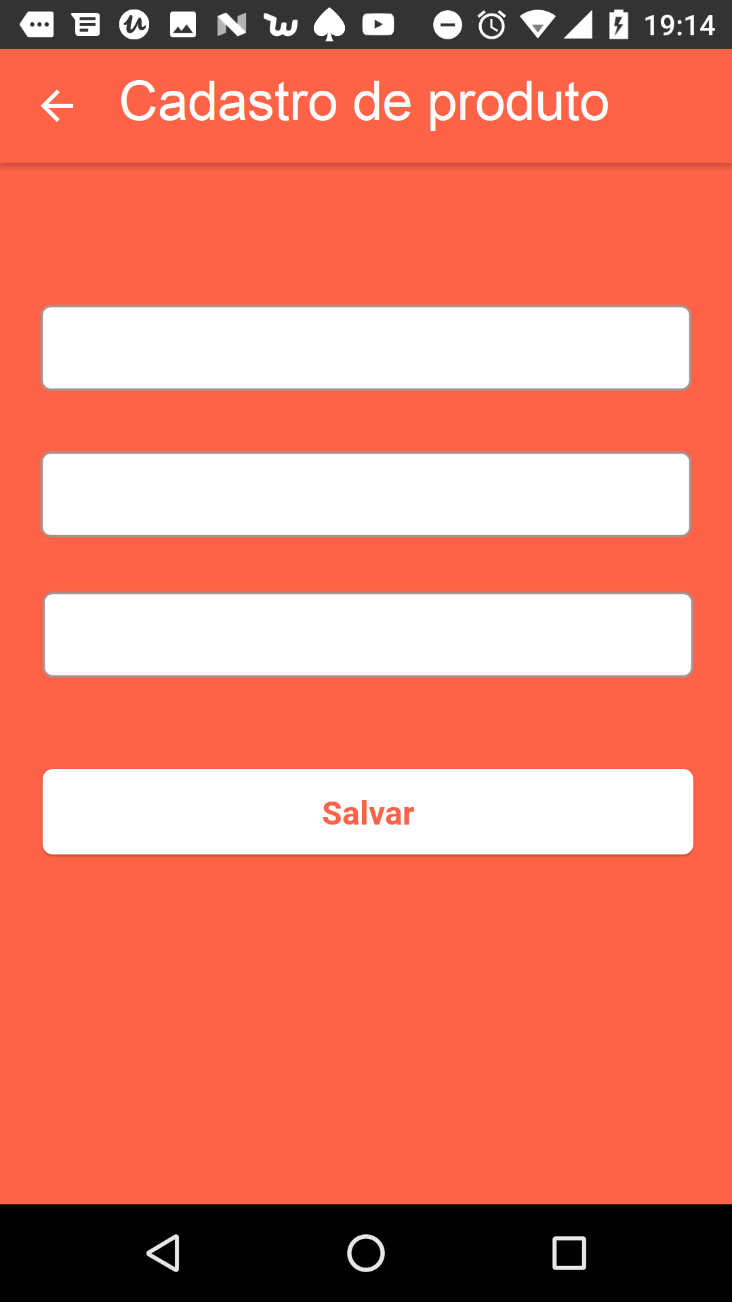
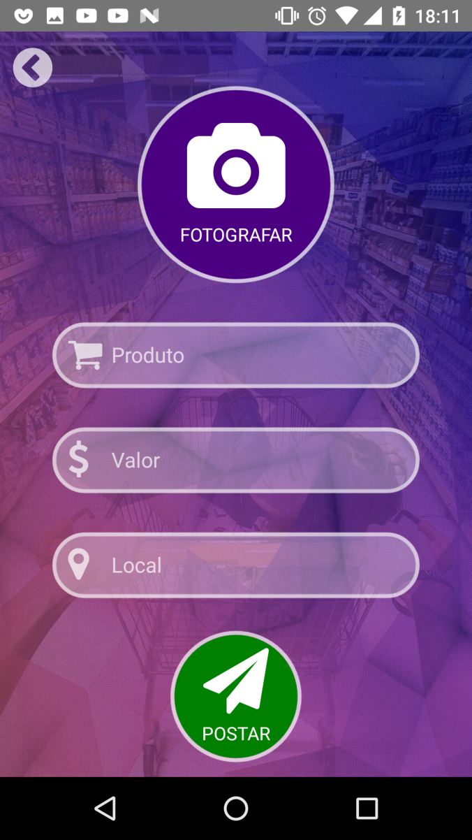
Design final

Slide 25


